Slide 1


La mortalidad prematura de las personas con enfermedad mental grave
Academia Nacional de Medicina
La comorbilidad en psiquiatría es la regla y no la excepción
12/10/2016
María Elena Medina Mora
Instituto Nacional de Psiquiatría Ramón de la Fuente Muñiz

Slide 2
La mortalidad puede estar subestimada
Depresión
Esquizofrenia
Demencia
Los trastornos mentales son responsables del 32% de todos los días vividos sin salud y solo 1.4% por mortalidad prematura
La mortalidad es elevada en:
Condicio-nes de vida
Enfermedades infecciosas
Violencia
Tabaquismo
Alcohol / drogas
Obesidad /medicinas
Subestimación
Tienen un trastorno mental incluido abuso de sustancias
Comorbilidad con otras condiciones crónicas
85% de los adolecentes 12-17 años
75% de los adultos 18-65 años
Dificultades de comunicación
Síndrome metabólico
Que han intentado suicidarse

Slide 3
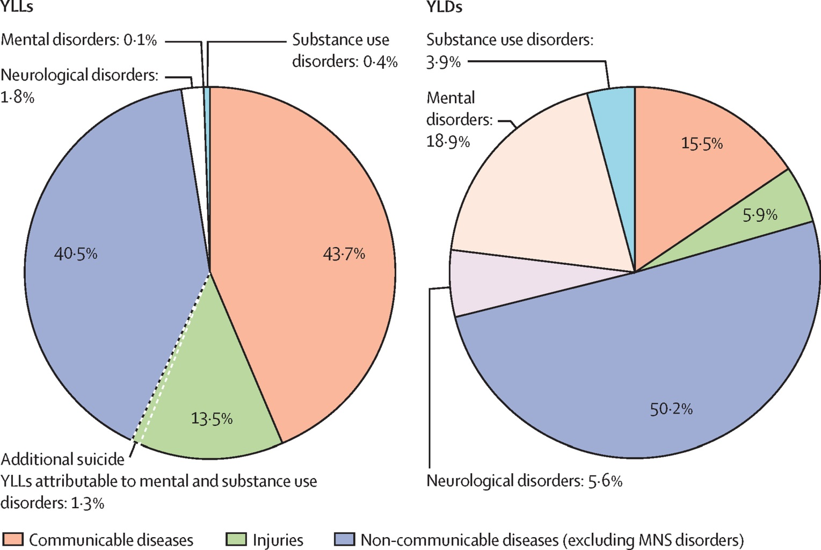
Figure 1
Mortalidad y días vividos sin salud
Patel, V, Chisholm, D, Parikh, R., Charlson, F., Degenhardt, L Dua, D., Ferrari, A., Hyman, S., Laxminarayan, R., Levin, C., Lund, C., Medina Mora, ME., and other on behalf of the DCP MNS Author Group, Published online October 8, 2015 http://dx.doi.org/10.1016/S0140-6736(15)00390-6
The Lancet DOI: (10.1016/S0140-6736(15)00390-6)
Notes:
Proportion of global YLDs and YLLs attributable to mental, neurological, and substance use disorders, 2010
YLLs=years lost to premature mortality. YLDs=years lived with disability. In GBD 2010 injuries included deaths and YLLs due to suicide. Mental and substance use disorders explained 22·5 million suicide YLLs, equivalent to 62·1% of suicide YLLs or 1·3% of total all cause YLLs.⁶ Source: Whiteford et al (2015)⁷ and http://vizhub.healthdata.org/gbd-compare/

Slide 4
Días vividos sin salud / muerte prematura
Su carga se debe a los muchos días que la población vive sin salud.
  Tienen un inicio temprano, 50% de las enfermedades hacen su aparición antes de los 27 años
  Son enfermedades crónicas que pueden controlarse
Participan poco en la carga de enfermedad por muerte prematura
  El suicidio está aumentando, especialmente entre los jóvenes pero no se contabiliza
  Esta causa de muerte a pesar de que su mayor predictor (90%) es un trastorno mental, no se ha contabilizado en el capítulo de enfermedad mental
  Y porque las personas con trastornos graves mueren prematuramente

Slide 5
Medidas individuales y poblacionales
Walker et al, 2014

Slide 6
Sobre mortalidad en pacientes con enfermedad mental grave
Mortalidad 10-15 años de mortalidad prematura, el doble en países en vías de desarrollo
Dinamarca

Slide 7
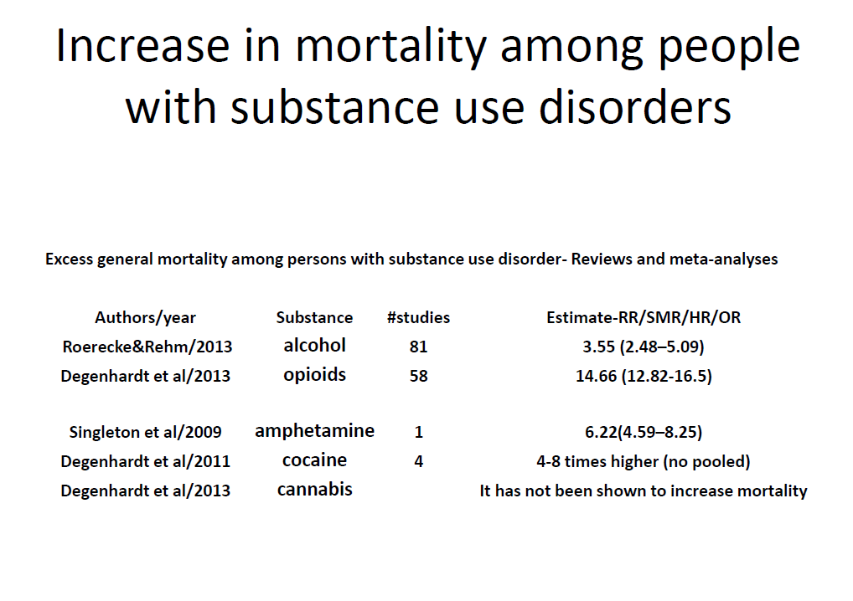

Slide 8
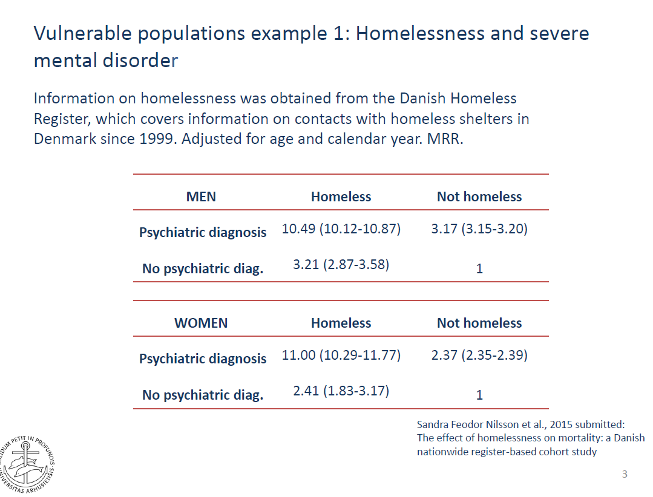

Slide 9
Riegos asociados con estilos de vida y trastornos mentales graves
Fumar (4-60% de los enfermos mentales graves fuman), abuso de alcohol y drogas
Inactividad física, malos hábitos alimenticios obesidad + efectos secundarios a los medicamentos – síndrome metabólico
Accidentes, violencia, autolesiones, conductas suicidas
Menos probabilidad de ser evaluados y recibir tratamiento, dificultades de comunicación

Slide 10
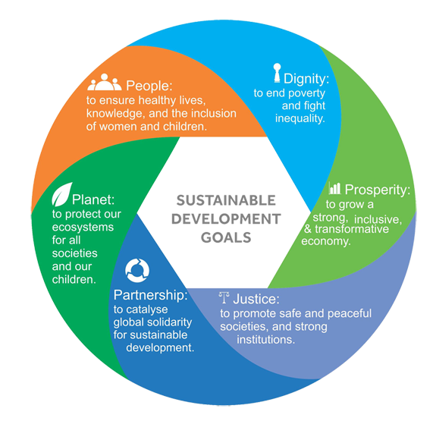
Metas sustentables para 2030 (SDGs)
Aspiran a un enfoque centrado en los derechos humanos para asegurar la salud y bienestar de toda la población
Reducir una tercera parte de muertes prematuras – promover SM y bienestar
Prevención y tratamiento de abuso de sustancias
Lograr cobertura universal de salud

Slide 11
Paquetes de intervenciones
Nutrición
Prevención y atención de la violencia
Prevención de accidentes
Prevención y atención por abuso de sustancias
Capacitación mhGAP
Reducción del estigma
Promover uso de servicios
Servicios comunitarios
Paquetes de atención
Guías de atención
Modelos para primer nivel
Desinstitucionalización
Servicios para riesgos de salud – síndrome metabólico

Slide 12
Desinstitucionalización de pacientes
Los Hospitales Psiquiátricos en el país cuentan con unidades asilares en las que habitan personas con enfermedades crónicas y deterioro cognitivo grave.
Los enfermos con afecciones crónicas que tienen necesidad de estancias hospitalarias de mediana estancia están en riesgo de abandono y se han recibido quejas de violaciones de sus derechos humanos,
Es necesario financiar un programa de desinstitucionalización de estas antiguas instalaciones
Preparar la salida del paciente desde el inicio del internamiento,
Fortalecer los programas de rehabilitación en hospitales de pacientes agudos y crónicos,
Establecer hospitales de día, villas de transición, casas de medio camino y hogares protegidos.

Slide 13
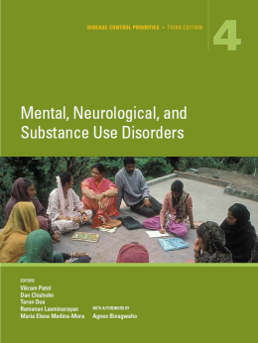
GBD cause-specific vs natural history excess deaths, 2010
Disorder | Cause-specific deaths | Excess deaths
Dementia | 486,000 | 2,114,000
Epilepsy | 178,000 | 296,000
Alcohol use disorders | 111,000 | 1,954,000
Opioid dependence | 43,000 | 404,000
Cocaine dependence | 500 | 96,000
Amphetamine dependence | 500 | 202,000
Schizophrenia | 20,000 | 699,000
Major depressive disorder | 0 | 2,224,000
Bipolar disorder | 0 | 1,320,000
Autistic spectrum disorders | 0 | 109,000
Notes:
Estimates of excess deaths include deaths from both causal and non-causal origins. CRA have also highlighted mental and substance use disorders as significant risk factors for some premature deaths; for example around 60% of suicide deaths can be re-attributed to mental and substance use disorders, elevating them from the fifth to third leading cause of burden of disease.

Slide 14

Centro de Información en Salud Mental y Adicciones
Gracias por su atención
cisma@imp.edu.mx
www.inprfm.org.mx
UNIDAD DE ENCUESTAS
http://www.uade.inpsiquiatria.edu.mx/

